Slide 2
作らないといけないもの
・メイン
◆端末用UI
…HTML5/JS/CSS
◆サーバ
…PHP
◆表示用UI
…HTML5
動画、画像
・使う技術
◆
◆表示用UI
画像動画…HTML5のタグを使ってあらかじめサーバに配置した動画像を読み込む
画面遷移…HTML/5、Javascriptのdisplay属性で
UIなど…jQuery
サーバとの通信…JSON/jQueryのソケット接続

Slide 3
画面
問題画面
- 4択のみ
- 4択画像or動画
- 並び替え
ランキング表示画面

Slide 4
画面遷移
問題
4択
答え
ランキング
問題
4択画像
答え
問題
4択映像
答え
問題
並び替え
答え

Slide 5
将来的には管理画面を作成する
10問出したら10問合計のチャンピオンを出す

Slide 6
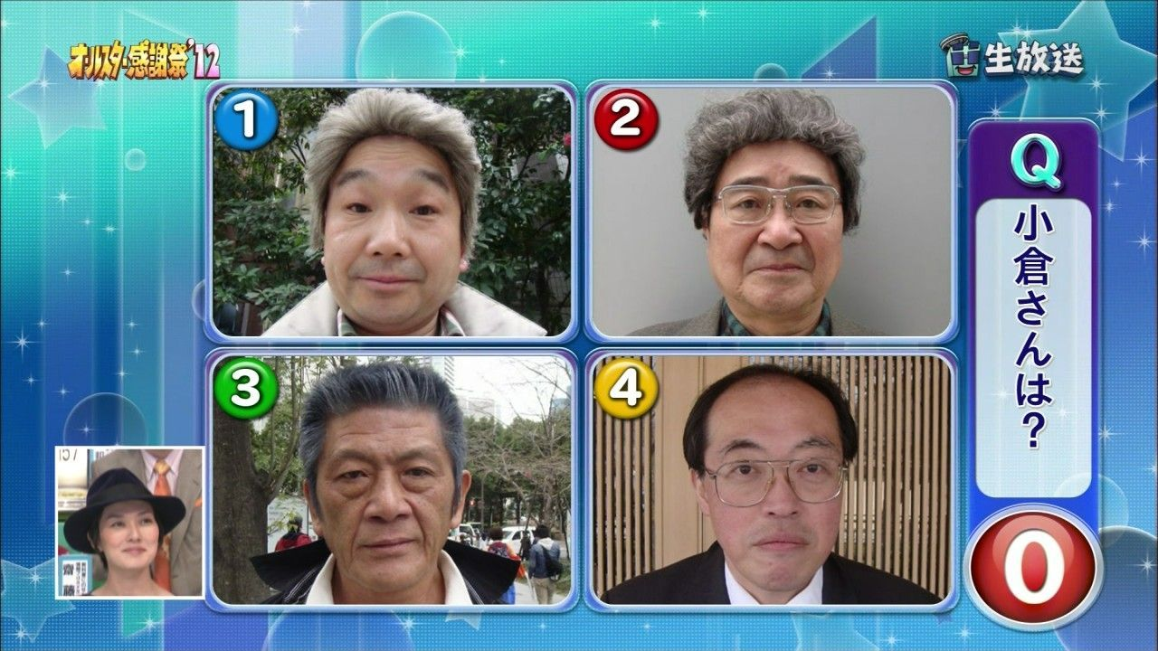
画面イメージ 4択画面

Slide 7
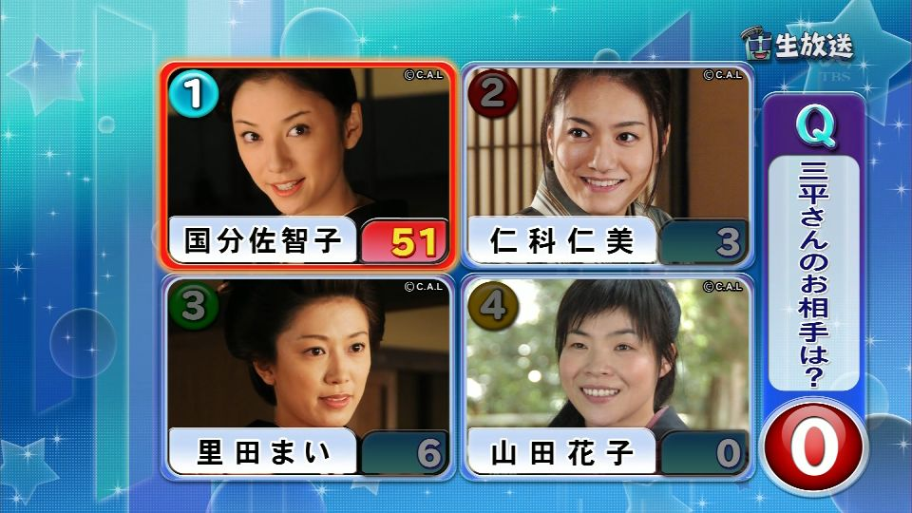
画面イメージ 4択画面 答え

Slide 8
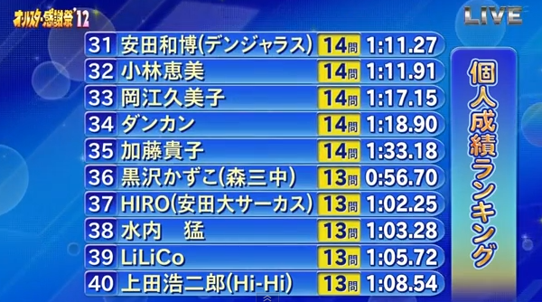
画面イメージ ランキング

Slide 9
ユーザIDいる？
グループID

